Slide 1

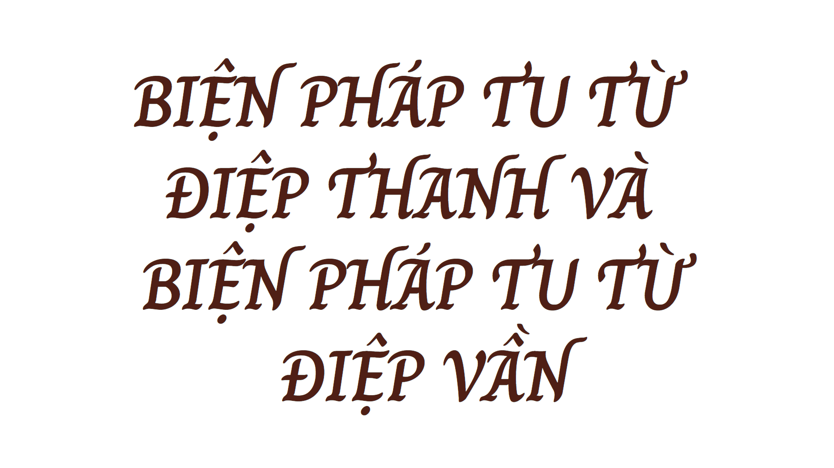
THỰC HÀNH TIẾNG VIỆT
Giáo Viên: Lưu Thanh Huyền

Slide 2

Hoạt động mở đầu

Slide 3
THẢ THƠ
01
02
Mỗi ngữ liệu bị mất đi một vài chữ quan trọng. HS dự đoán chữ bị mất là từ nào trong số các đáp án được đưa ra và giải thích lí do.
GV đọc một con số bất kì, các đội chơi giành quyền trả lời câu hỏi bằng cách chạm tay nhanh nhất vào con số mà GV vừa dán lên bảng.

Slide 4




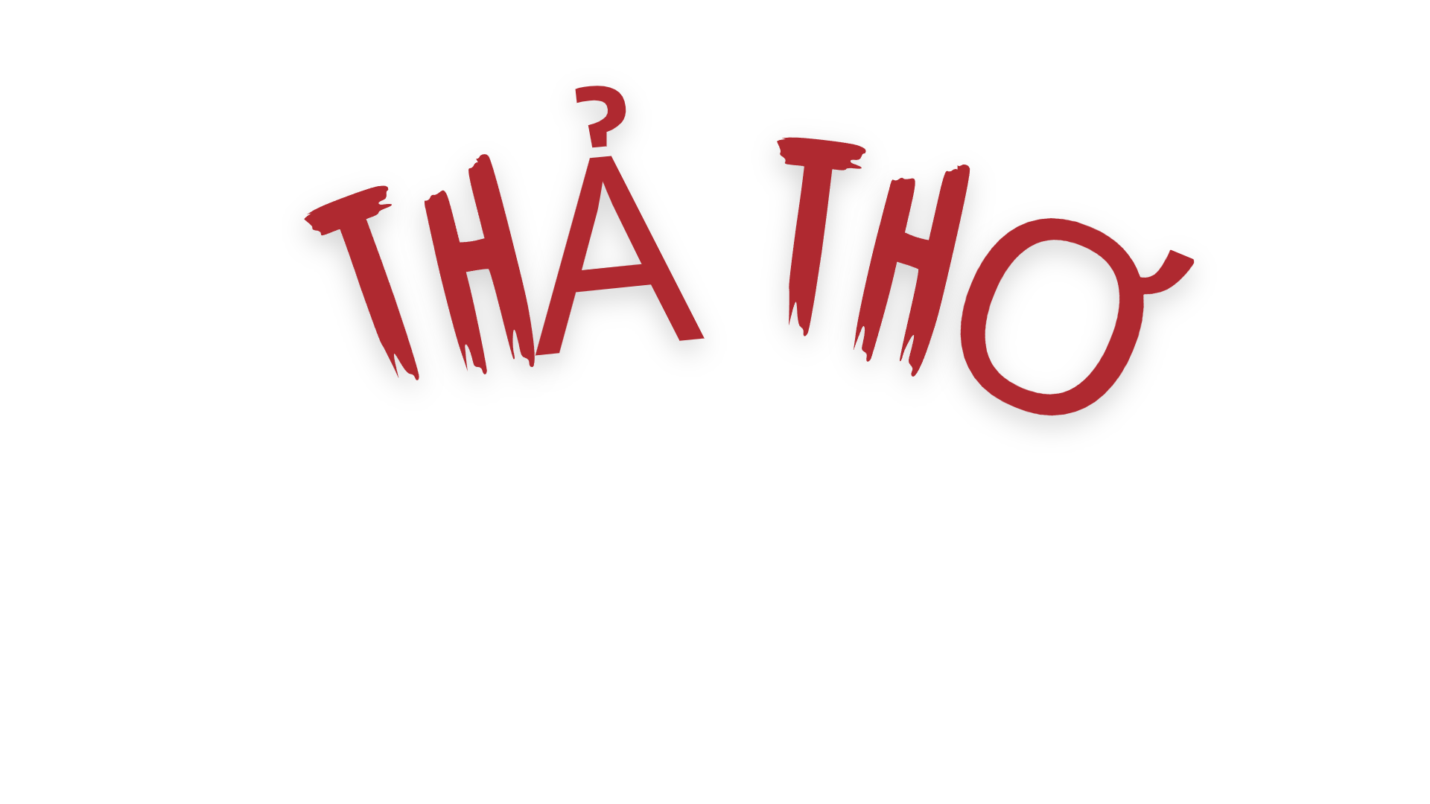

TRÒ CHƠI
Nhạc nền

Slide 5



A. thưa thớt quá
1. Cuối trời mây trắng bay
Lá vàng ..................
Phải chăng lá về rừng
Mùa thu đi cùng lá
Mùa thu ra biển cả
Theo dòng nước mênh mang
(Theo Xuân Quỳnh, Thơ tình cuối mùa thu)
B. rụng nhiều quá
C. mênh mang quá

Slide 6

2. Ao thu lạnh lẽo nước trong veo,
Một chiếc thuyền câu ...................
Sóng biếc theo làn hơi gợn tí,
Lá vàng trước gió sẽ đưa vèo.
(Theo Nguyễn Khuyến, Thu điếu)
A. nổi bồng bềnh
B. bé tẻo teo
C. dưới ánh trăng

Slide 7

3. Từ lúc nghe lời ru của mẹ
Cánh cò bay trong ............
Từ lúc nghe truyền thuyết mẹ Âu Cơ
Từ lúc tôi còn chập chững tuổi thơ.
(Theo Huy Tùng, Việt Nam ơi)
A. ánh nắng mai
B. những giấc mơ
C. giấc mơ xanh

Slide 8
A. con đường bụi đỏ
4. Gió và tình yêu thổi trên đất nước tôi
Gió rừng cao xạc xào lá đổ
Gió mù mịt những ..........
Những dòng sông ào ạt cánh buồm căng.
(Theo Lưu Quang Vũ, Gió và tình yêu thổi trên đất nước tôi)
B. cánh đồng lộng gió
C. núi đồi mờ tỏ

Slide 9
5. Rặng liễu đìu hiu đứng chịu tang,
Tóc buồn buông xuống.............
Đây mùa thu tới - mùa thu tới
Với áo mơ phai dệt lá vàng.
(Theo Xuân Diệu, Đây mùa thu tới)
A. sông mênh mang
B. bờ vai nàng
C. lệ ngàn hàng

Slide 10
Hoạt động hình thành kiến thức mới

Slide 11

I
Tri thức tiếng Việt

Slide 12


I. Tri thức tiếng Việt
HS đọc Tri thức ngữ văn trong SGK (tr. 40); đọc khung Nhận biết biện pháp tu từ điệp thanh và biện pháp tu từ điệp vần trong SGK (tr. 47 − 48) để thảo luận, vẽ sơ đồ tư duy.

Slide 13
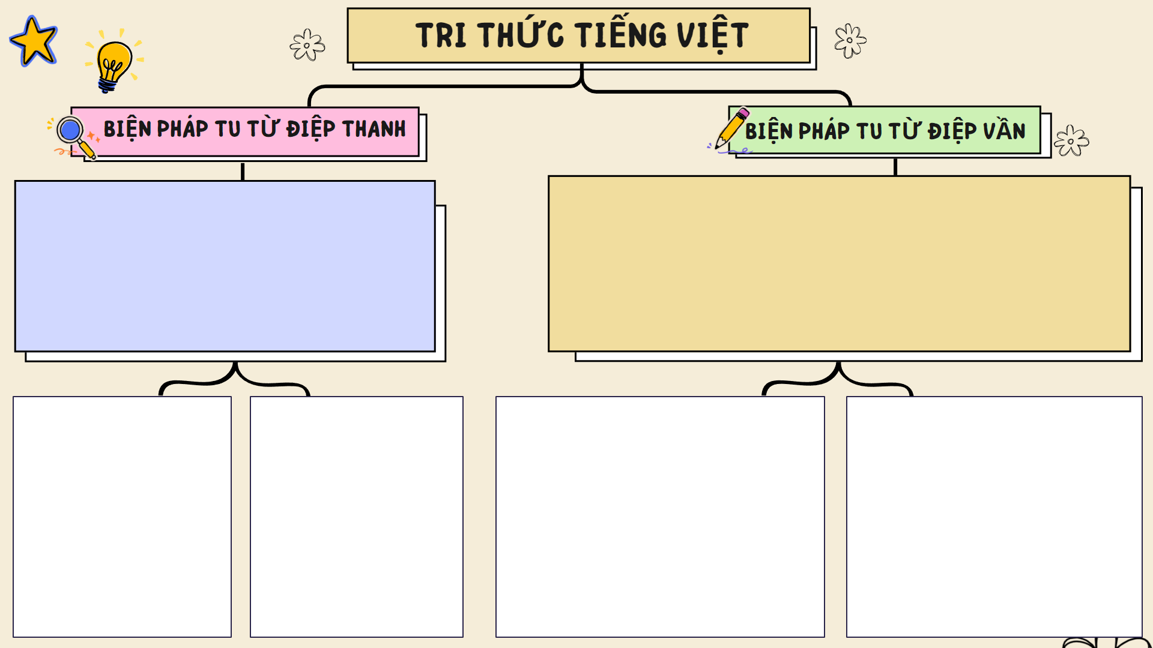

Slide 14
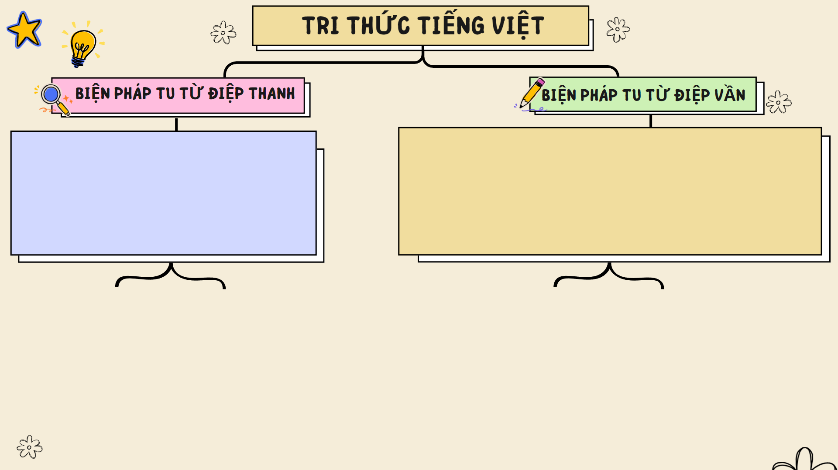
Điệp thanh là biện pháp tu từ ngữ âm, tạo nên bằng cách lặp lại thanh điệu cùng loại (thanh bằng hoặc thanh trắc) để làm tăng tính nhạc, nâng cao hiệu quả diễn đạt.
Điệp vần là biện pháp tu từ ngữ âm, sử dụng những âm tiết có vần giống nhau nhằm tạo ra sự trùng điệp về âm hưởng, tăng tính nhạc để biểu đạt cảm xúc của người viết (người nói), đồng thời gây ấn tượng thẩm mĩ cho người đọc (người nghe).
Điệp thanh có thể được tạo nên bằng cách sử dụng lặp lại một loạt âm tiết có cùng thanh điệu (thanh bằng hoặc thanh trắc).
Điệp thanh cũng có thể được tạo nên bằng cách sử dụng lặp lại thanh điệu theo từng nhóm âm tiết.
Điệp vần trong thơ có thể xuất hiện ở vị trí các âm tiết gieo vần: âm tiết cuối cùng của câu thơ (vần chân) hoặc âm tiết nằm ở khoảng giữa câu thơ (vần lưng), tạo tính liên kết, tính nhạc cho câu thơ.
Điệp vần còn có thể xuất hiện ở những vị trí âm tiết không đóng vai trò gieo vần, tạo ra sự trùng điệp về âm hưởng, tăng nhạc tính để chuyển tải cảm xúc cần biểu đạt trong thơ.

Slide 15
Hoạt động luyện tập

Slide 16

II
Luyện tập

Slide 17

1
Bài tập 1

Slide 18

Bài tập 1
Biện pháp tu từ
Biện pháp tu từ điệp thanh được tạo nên bằng cách lặp lại các âm tiết có cùng loại thanh điệu là thanh trắc (các âm tiết dùng thanh trắc: khóc, nước, mắt, thắt, gọi, chửa, dính, chặt), đặc biệt là các thanh trắc ở các vị trí gieo vần (mắt, thắt, chặt).
Bài tập 1: Chỉ ra và nêu tác dụng của biện pháp tu từ điệp thanh trong các trường hợp dưới đây:
a. Khóc anh không nước mắt
Mà lòng đau như thắt
Gọi anh chửa thành lời
Mà hàm răng dính chặt.
(Hoàng Lộc, Viếng bạn)
Tác dụng
tạo âm hưởng về một cảm xúc đau đớn đang phải cố nén lại.

Slide 19
Bài tập 1
Biện pháp tu từ
Biện pháp tu từ điệp thanh được tạo nên bằng cách lặp lại một loạt âm tiết có cùng loại thanh điệu là thanh bằng.
Bài tập 1: Chỉ ra và nêu tác dụng của biện pháp tu từ điệp thanh trong các trường hợp dưới đây:
b. Ô hay buồn vương cây ngô đồng
Vàng rơi, vàng rơi thu mênh mông…
(Bích Khê, Tì Bà)
Tác dụng
tạo âm hưởng về một nỗi niềm (nỗi buồn) nhẹ nhàng, êm dịu.

Slide 20
Bài tập 1
Biện pháp tu từ
c. Dốc lên khúc khuỷu, dốc thăm thẳm
heo hút cồn mây súng ngửi trời
Ngàn thước lên cao, ngàn thước xuống
Nhà ai Pha Luông mưa xa khơi.
(Quang Dũng, Tây Tiến)
Sau 3 câu thơ dùng nhiều thanh trắc, miêu tả cảnh thiên nhiên với núi non hùng vĩ, địa hình hiểm trở, câu thơ thứ 4 sử dụng biện pháp tu từ điệp thanh với một loạt âm tiết có cùng thanh bằng.
Tác dụng
tạo âm hưởng như tiếng thở phào thảnh thơi của người vừa vượt qua chặng đường gian nan, đồng thời gợi hình dung về một khung cảnh rộng mở, bình yên.

Slide 21
2
Bài tập 2

Slide 22



2. Bài tập 2
Trong bài thơ Tiếng đàn mưa, biện pháp tu từ điệp thanh được Bích Khê sử dụng rất đặc biệt: điệp thanh theo từng nhóm âm tiết trong cùng một câu thơ. Hãy làm rõ tác dụng của biện pháp tu từ này trong bài thơ.
Nhiệm vụ

Slide 23


Bài tập 2
Có 5 trường hợp điệp thanh theo từng nhóm âm tiết trong cùng một câu thơ
Tác dụng
Sự lặp lại thanh điệu theo từng nhóm âm tiết tạo nên tính nhạc cho câu thơ
+ Mưa hoa rụng, mưa hoa xuân rụng (bằng - bằng - trắc)
+ Mưa xuống lầu, mưa xuống thềm lan (bằng - trắc - bằng)
+ Lầu mưa xuống, thềm lan mưa xuống (bằng - bằng - trắc)
+ Đầm mưa xuống, nẻo đồi mưa xuống (bằng - bằng - trắc)
+ Bóng dương tà ... rụng bóng tà dương (trắc - bằng - bằng)
giúp người đọc cảm nhận được sự vật đang ở trong một trạng thái, một xu thế không thay đổi (những giọt mưa đang rơi mau ở khắp chốn/ bóng chiều buông xuống).

Slide 24
3
Bài tập 3

Slide 25
Bài tập 3
Biện pháp tu từ
Trong đoạn thơ, vần ương xuất hiện 3 lần:
Rơi hoa hết mưa còn rả rích
Càng mưa rơi càng tịch bóng dương
Bóng dương với khách tha hương
Mưa trong ý khách muôn hàng lệ rơi.
Bài tập 3: Chỉ ra và cho biết tác dụng của biện pháp tu từ điệp vần trong đoạn thơ dưới đây:
Rơi hoa hết mưa còn rả rích,
Càng mưa rơi càng tích bóng dương
Bóng dương với khách tha hương
Mưa trong ý khách muôn hàng lệ rơi.
(Bích Khê, Tiếng đàn mưa)
Tác dụng
- Vần ương ngân dài, lặp lại ở hình ảnh “bóng dương” và “khách tha hương” không chỉ tạo nên cảm nhận về một nỗi khắc khoải, day dứt mà còn gây ấn tượng về sự đồng điệu giữa cảnh vật (bóng dương) và con người (khách tha hương).

Slide 26
Bài tập 3
Biện pháp tu từ
Trong đoạn thơ, các vần ưa, át xuất hiện 3 lần; các vần ai, a xuất hiện 2 lần, kết hợp với việc sử dụng từ láy (xôn xao, ngân nga):
Tôi lại về quê mẹ nuôi xưa
Một buổi trưa, nắng dài bãi cát
Gió lộng xôn xao, sóng biển đu đưa
Mát rượi lòtng ta ngân nga tiếng hát...
Bài tập 3: Chỉ ra và cho biết tác dụng của biện pháp tu từ điệp vần trong đoạn thơ dưới đây:
Tôi lại về quê mẹ nuôi xưa
Một buổi trưa, nắng dài bãi cát
Gió lộng xôn xao, sóng biển đu đưa
Mát rượi lòng ta ngân nga tiếng hát...
Tác dụng
đem lại cho người đọc cảm nhận về những con sóng biển từng đợt, từng đợt rì rào xô tới rồi lại lùi ra khỏi bờ cát, dìu dặt, nhẹ nhàng.

Slide 27
Hoạt động vận dụng

Slide 28


Hoạt động vận dụng
HS viết đoạn văn thể hiện cảm xúc, suy nghĩ về một bài thơ/ đoạn thơ có sử dụng biện pháp tu từ điệp thanh hoặc biện pháp tu từ điệp vần.

Slide 29


HOẠT ĐỘNG VẬN DỤNG
Trong đoạn thơ sau, Thâm Tâm sử dụng rất nhiều thanh bằng
VÍ DỤ
Đưa người, ta không đưa qua sông, Sao có tiếng sóng ở trong lòng?
Bóng chiều không thắm, không vàng vọt, Sao đầy hoàng hôn trong mắt trong?
Đưa người, ta chỉ đưa người ấy Một giã gia đình, một dửng dưng...
(Thâm Tâm, Tống biệt hành)

